Slide 1
病床巡检终端项目介绍
队长：刘浩毅 队员：赵建

Slide 2
01
应用实际使用
02
设计思路
CONTENTS
03
核心部件
04
性能

Slide 3
应用实际使用
/01

Slide 4
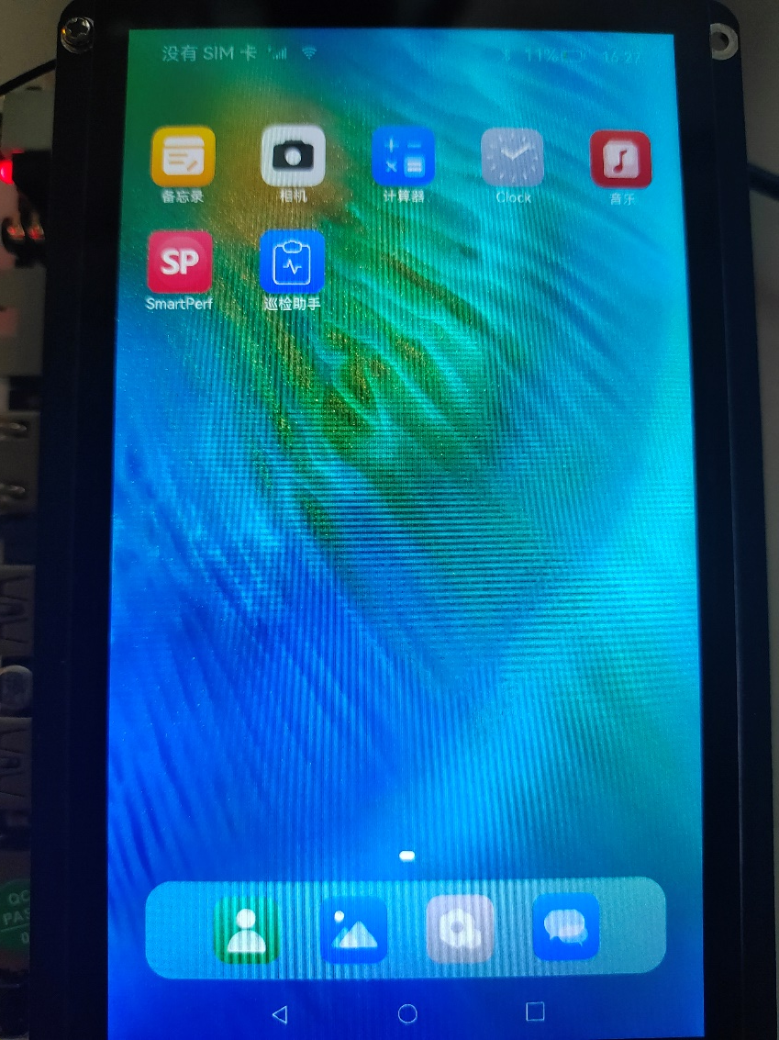
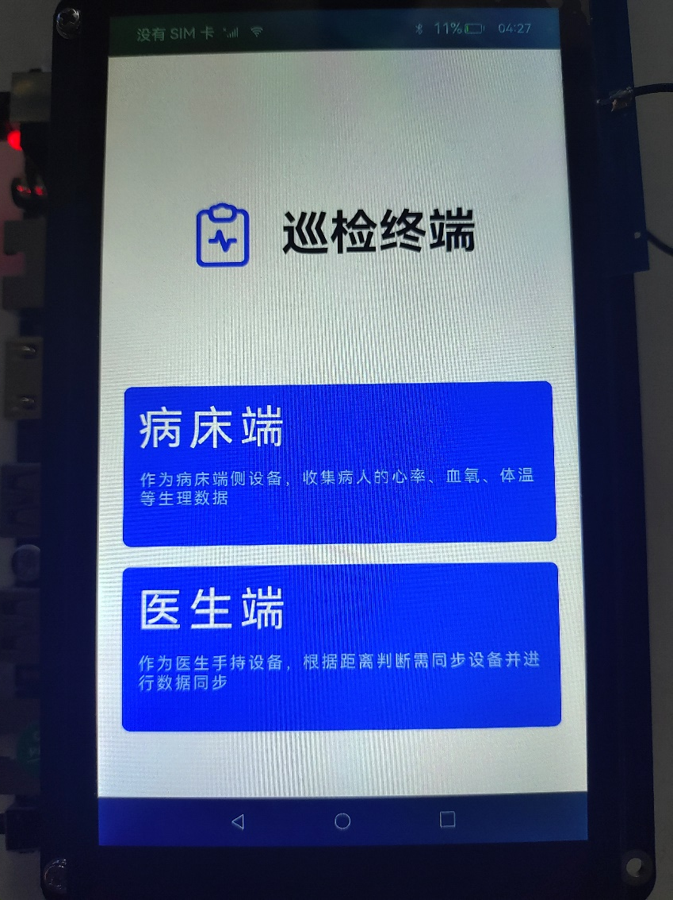
应用实际使用
桌面显示APP巡检助手
打开APP进入主界面

Slide 5
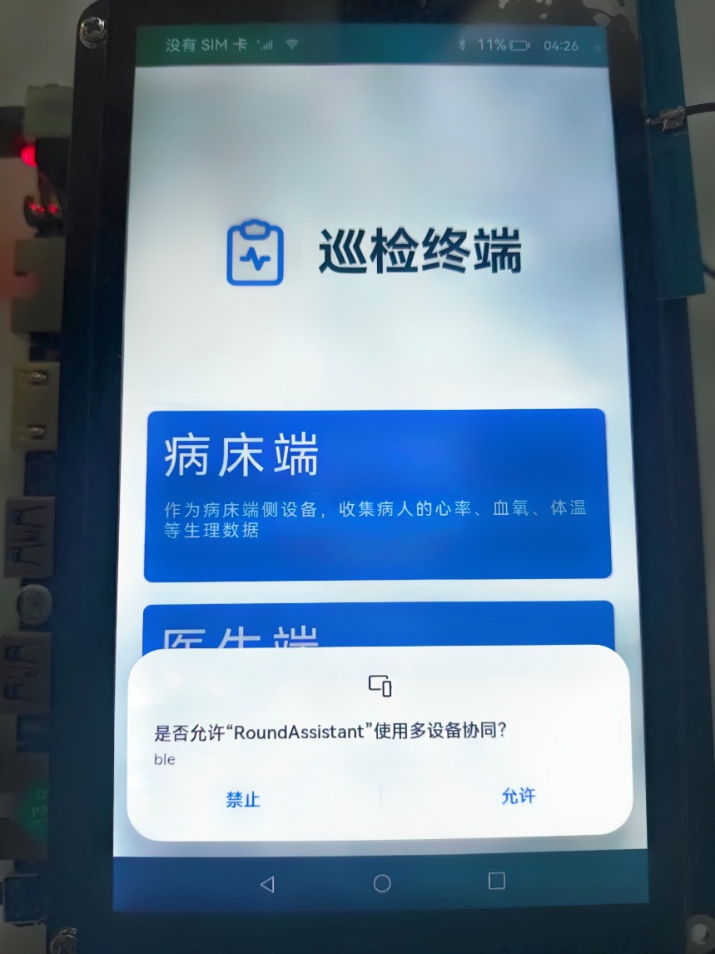
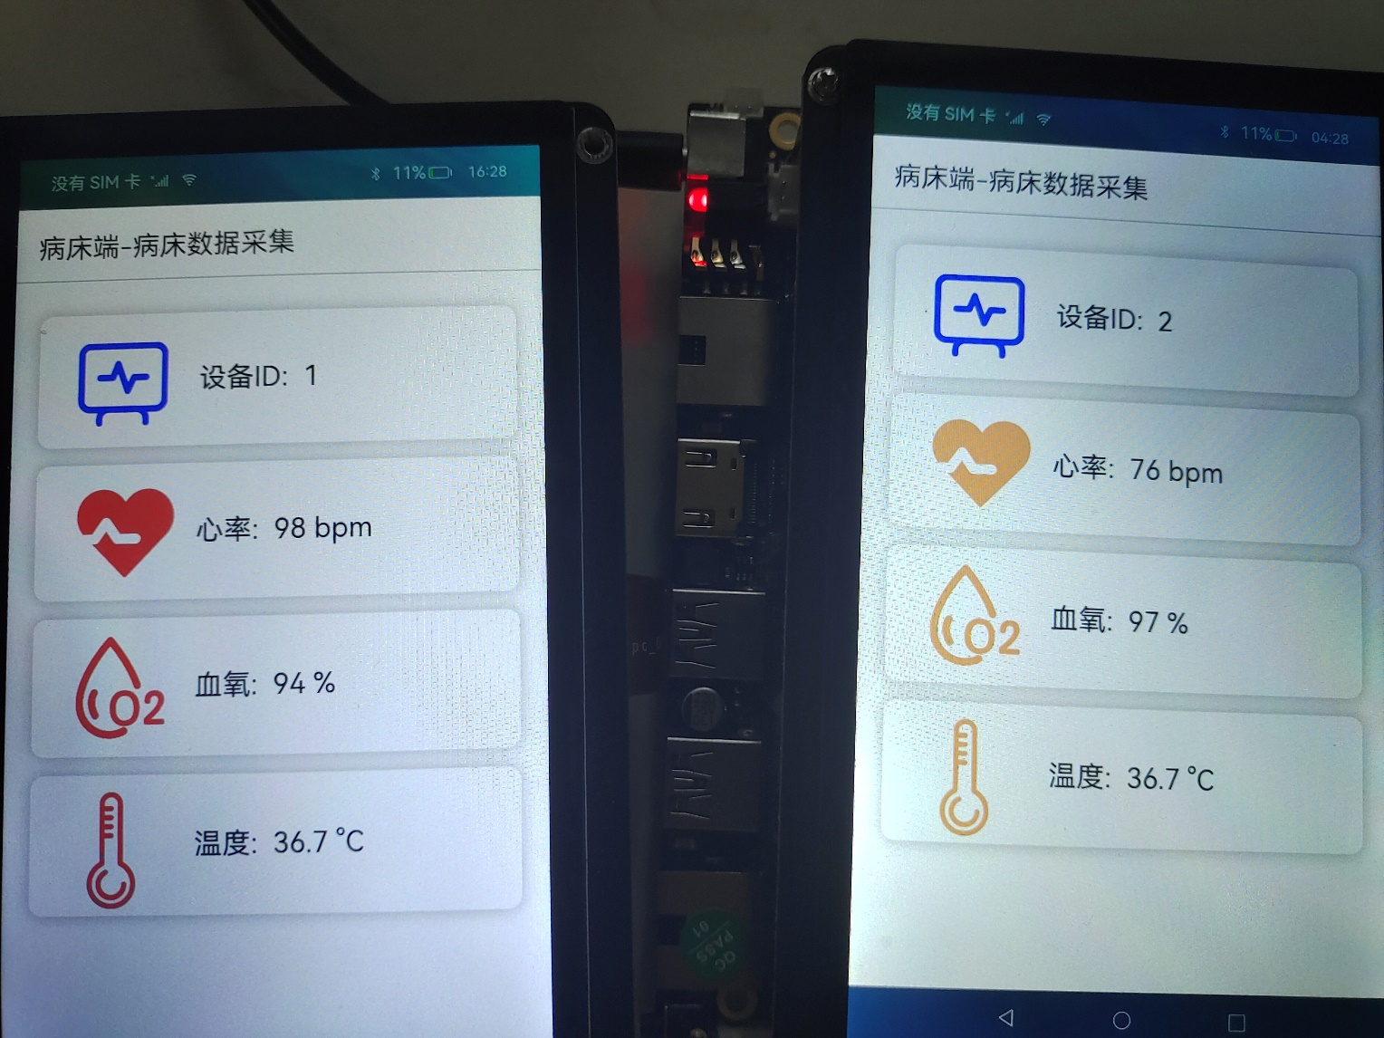
应用实际使用
第一次使用时请求权限
打开病床端，显示当前监测数据

Slide 6
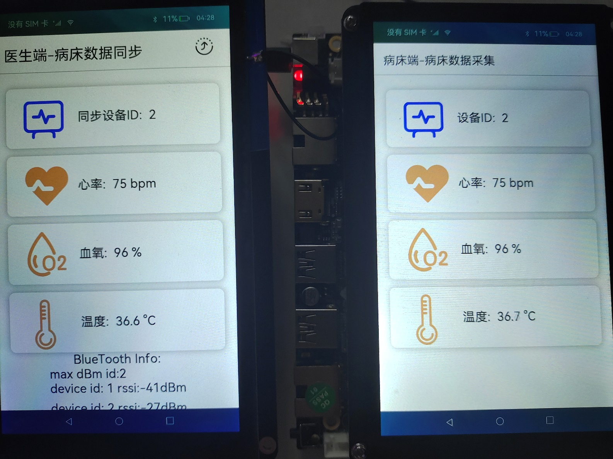
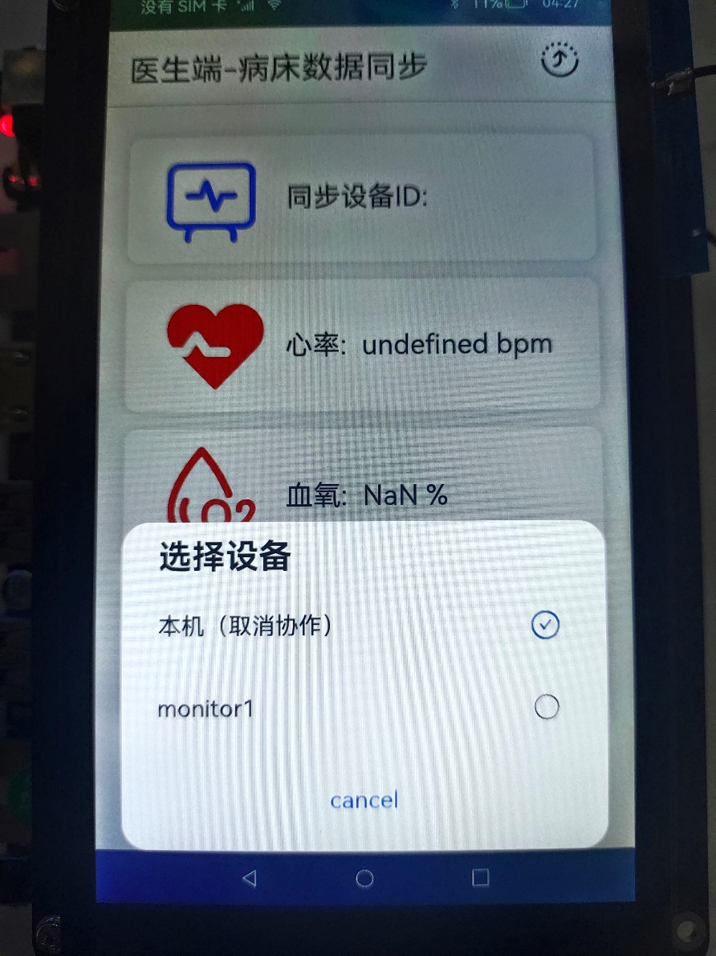
应用实际使用
打开医生端，进行设备管理
实际使用，依据最近设备进行数据同步，当前同步设备ID： 2

Slide 7

应用实际使用
切换最近设备，进行数据同步，当前同步设备ID： 1

Slide 8
设计思路
/02

Slide 9
需求分析
01. 设备间分布式组网
02.蓝牙距离判断
03.数据同步
04.界面可视化

Slide 10








设计思路
设备间分布式组网
蓝牙距离判断
使用了@ohos.distributedHardware.deviceManager解决，该模块提供分布式设备管理能力
使用了@ohos.bluetoothManager 解决，该模块提供了基础的传统蓝牙能力以及BLE的扫描、广播等功能
数据同步
使用了@ohos.data.distributedDataObject解决，该模块提供管理基本数据对象的相关能力，包括创建、查询、删除、修改、订阅等；同时支持相同应用多设备间的分布式数据对象协同能力
界面可视化
使用ArkTS语言开发，通过UI的配置将应用中分为病床端和医生端，病床端显示当前监察数据，医生端进行设备管理以及同步数据的显示

Slide 11
核心部件
/03

Slide 12
蓝牙模块
蓝牙测距功能实现：
1. 设备配置：
病床设备端将自身设置为蓝牙低功耗（BLE）设备，并启用GATT服务器功能。
医生设备端作为中央设备，启用蓝牙扫描功能，并配置为GATT客户端。
2. 广播数据包：
病床设备端使用GATT服务器广播数据包，其中包含以下字段：
制造商标识（Manufacturer ID）：用于识别设备制造商，此项目使用的设备制造商id为0x4444，与serviceUUID一起用来协助过滤出病床设备。
服务标识（Service ID）：用于标识设备提供的特定服务。
添加服务，此项目使用的serviceUUID为 `00001889-0000-1000-8000-00805f9b34fb`，即0x1889，对应的serviceValue表示设备的id。
3. 医生设备端扫描与过滤：
医生设备端启动蓝牙扫描功能，以搜索周围的BLE设备。
扫描到的设备广播报文中，医生设备端过滤出具有匹配的制造商标识和服务标识的设备。
4. 获取、解析广播报文，确定设备距离：
医生设备端通过蓝牙扫描获取到的广播报文中，定位到病床设备端的广播数据包。
医生设备端解析病床设备端的广播数据包，提取出相关字段。
使用已提取的设备标识符字段，医生设备端可以确定病床设备端与自身的距离。
基于信号强度指示（RSSI）值可以进行距离的确定。

Slide 13
性能
/04

Slide 14
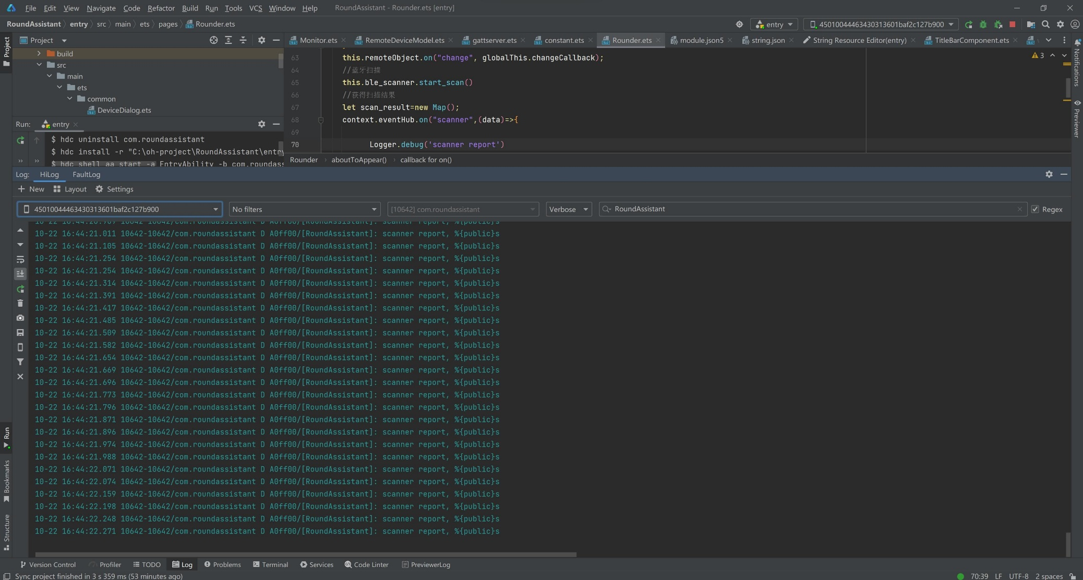
距离刷新率
本应用接受广播信号日志如下图所示，1秒内检测最近距离设备约20次，距离刷新率约为20hz。

Slide 15
延迟
依据OpenHarmony发布分布式数据对象文档，分布式数据对象能达到50ms内完成数据同步。

Slide 16
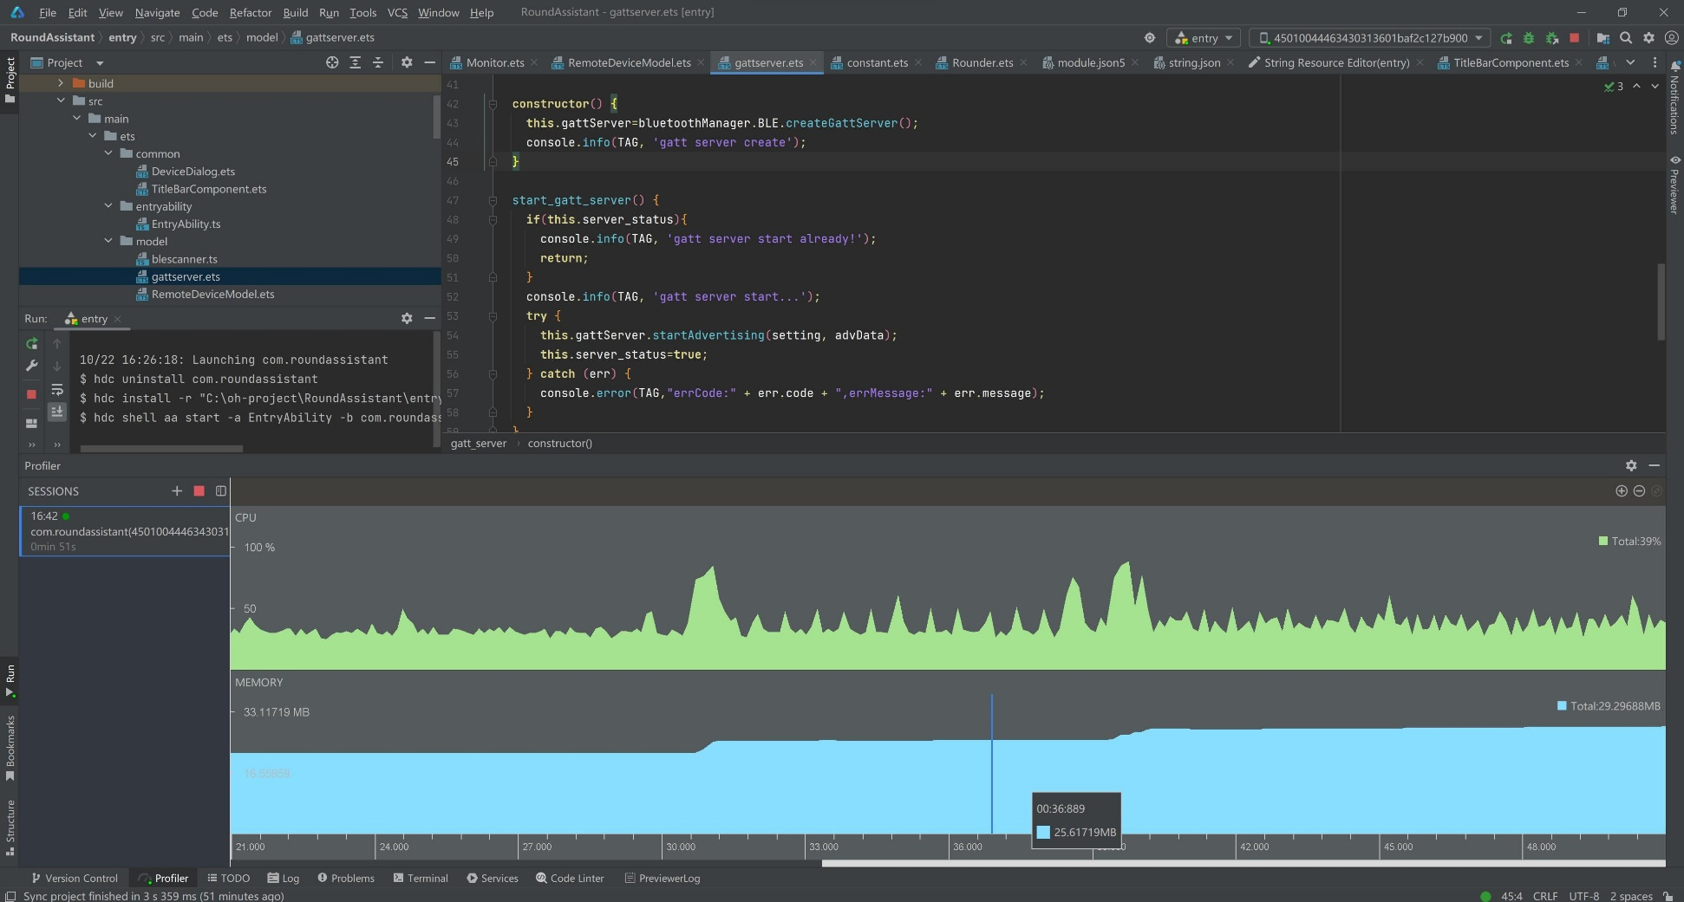
内存
本应用消耗内存与CPU情况如下图，大约消耗30MB内存。注意当应用在主界面时内存占用较少，进入病床端时内存占用少量增加，当进入医生端时内存消耗达到最高。

Slide 17
谢谢！
队长：刘浩毅 队员：赵建

